Slide 1
信息安全数学基础
北京科技大学计算机系
王昭顺教授
zhswang69@163.com
wzs1969
Notes:
介绍课程基本情况、教学设计基本理念、教学方法

Slide 2
第一章: 整除与同余
整数的最大公因子
整数同余概念及其应用
中国剩余定理
二次剩余
素性测试
原根
Notes:
这一章内容主要应用于公钥密码
第一次内容，在RSA算法中应用，

Slide 3
引入
如何求解如下同余方程的全部根
8348591239927x≡1389628348591239927636(mod
6909751743409628348591239927636927467173)
Notes:
本质上求剩余类的交集；如何求解；一个个去尝试；当素数很大时怎么办；44位大整数；实际中200位

Slide 4
第一阶段目标
4.4.2 学习目标
能描述一次同余方程的概念
能解释一次同余方程解存在性条件，并会解一次同余方程

Slide 5
1.3.1 整数同余方程
定义1.37一次同余方程：设a,b是整数,a 0(mod m) 则同余方程
ax ≡ b (mod m) (1)
被称为一次同余方程(一次同余式)。
若ax₀≡b(mod m)，则x≡x₀(mod m)均满足(1)
若x=x₀+km
则ax=ax₀+akm
故ax≡ax₀(mod m）≡b(mod m)
因此，同余方程(1)的解是指它的关于模m互不同余的所有解，所以同余方程(1)的解数不超过m个。

Slide 6
1.3.1 整数同余方程
问题1：如何判断ax≡b(mod m)有没有解？
问题2：如何确定ax≡b(mod m)解的个数？
问题3：如何求ax≡b(mod m)的全部解？

Slide 7
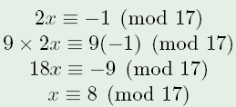
Example
解：
有1个解
技巧在于乘上2在模17意义下的乘法逆元（倒数）。
当(a, m)=1时，a模m意义下的乘法逆元总是存在的？

Slide 8
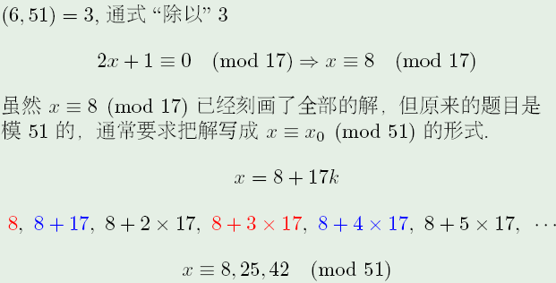
如果(a,m)≠1，怎么办?
解：（6，51）=3，通式除以3
有3个解

Slide 9

解：

Slide 10

1.3.1 整数同余方程
定理1.38 设a,b是整数,a 0(mod m)。
证明：若方程有解
反之，若d|b，设b=db₁
则存在整数x₀，y₀使得ax₀+my₀=d
同乘以b₁得到：ab₁x₀+mb₁y₀=b
因此x =-b₁x₀是方程的解。

Slide 11
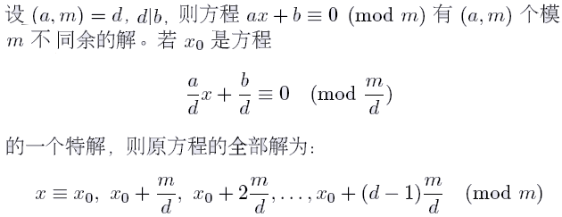
定理1.39

Slide 12
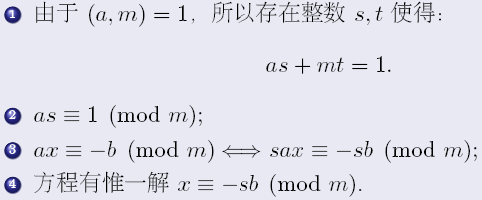
讨 论
1.若d=(a, m)=1
(s, m)=1

Slide 13
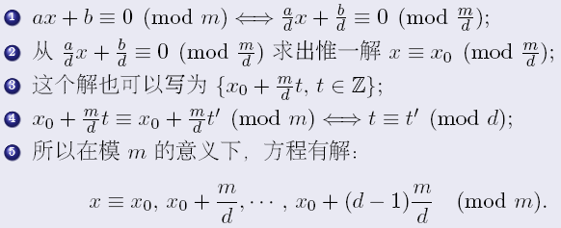
2.若d=(a, m)>1

Slide 14
1.3.1 整数同余方程
例1：解同余式
故原同余式有3个解。
解方程3x≡4(mod 5)
即3x+5y=4得一个特解x₀=3, y₀=-1
所以原同余式的解为:
Notes:
有没有其他求解方法

Slide 15
1.3.1 整数同余方程
定理1.40 若(a, m)=1，则x≡ba^{ϕ(m)−1}(mod m)是
同余方程ax≡b(mod m)的解。
如何证明？
例2 解同余方程
解：x ≡ba^{ϕ(21)−1}
17¹¹（mod 21）如何算？
Notes:
这种方法在知道m分解的时候很实用

Slide 16
第一阶段小结
4.4.2 学习目标
一次同余方程的概念
一次同余方程解存在性条件，会解一次同余方程
8348591239927x ≡ 1389628348591239927636 (mod
6909751743409628348591239927636927467173)
Gcd(8348591239927, 6909751743409628348591239927636927467173)=1
从而 8348591239927⁻¹ =500345364162597328865018745085522922662
所以解为
500345364162597328865018745085522922662*1389628348591239927636 (mod
6909751743409628348591239927636927467173) = 84365718711248535745542264108800694268
Notes:
GCD（a,m）=1; 8348591239927^-1=500345364162597328865018745085522922662

Slide 17
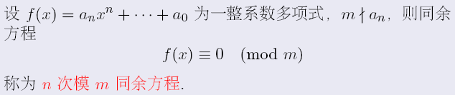
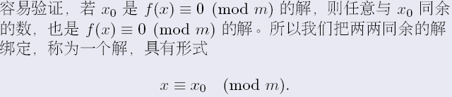
高次同余方程

Slide 18

高次同余方程的解数非常不规则，如：
？
x=0，1，2，3，4，5（mod 6）
x³-x≡x(x-1)(x+1)≡x(x-1)(x-2)≡0 (mod 6)
x(x-1)(x-2)=(x²-x)(x-2)=x³-3x²+2x
x³-3x²+2x-(x³-x)=-3x²+3x=-3x(x-1)

Slide 19
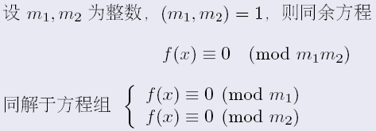
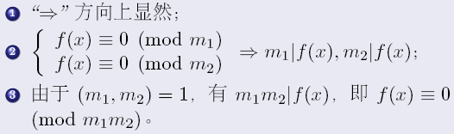
引理：
证明：

Slide 20
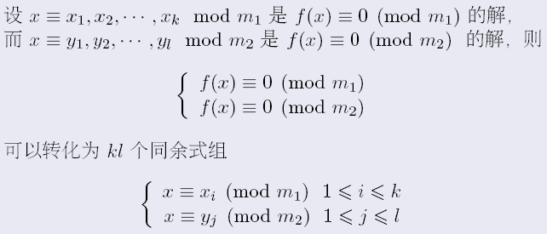

引理：
“⇒”显然。
反之，若kl个同余方程组mod [m₁,m₂]有解x，则f(x)≡f(x_{i})≡0(mod m₁),f(x)≡f(y_{j})≡0(mod m₂)。
若kl个同余方程组mod [m₁,m₂]无解，
则方程组 无解。

Slide 21
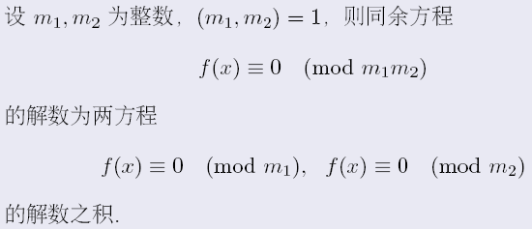
补充定理：

Slide 22
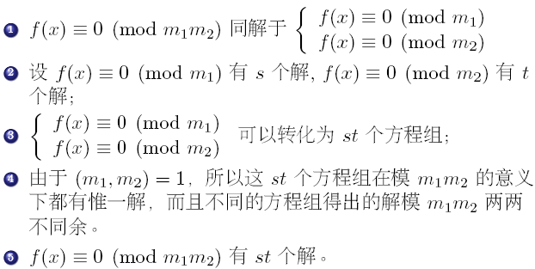
证明：

Slide 23



结论：若能解
形式的同余方程，则能解
问题
如何求解

Slide 24
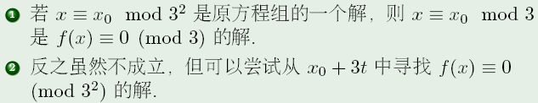

Example
求解模3的情形
x≡7(mod 9)是方程的解

Slide 25


思路
关键步骤：展开方法

Slide 26

展开方法

Slide 27
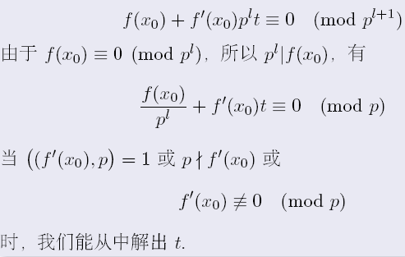
求解t

Slide 28

结论

Slide 29
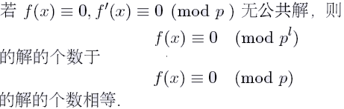
补充定理
证明：对l归纳。（1）l=1时显然。
（2）假设l-1时定理成立。
设x₀为f(x)≡0(mod p^{l-1}) 的一个解, 由条件知f’(x₀)≢0(mod p)。故由前面推导可得出f(x)≡0(mod p^{l})的解x₀+p^{l-1}t，且不同的x₀对应不同的x₀+p^{l-1}t（同余下）。故f(x)≡0(mod p^{l-1})的解数≤f(x)≡0(mod p^{l})的解数。
又不难证明f(x)≡0(mod p^{l})的解数≤f(x)≡0(mod p^{l-1})的解数。故f(x)≡0(mod p^{l}) 的解数等于 f(x)≡0(mod p^{l-1}) 的解数
（3）由归纳假设知结论成立。

Slide 30
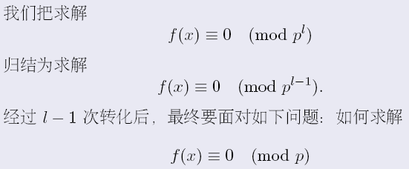
结论
但如何求解已超出本课的范围。简单的情况，可以通过猜测的方法来求得f(x)≡0(mod p)的解。

Slide 31
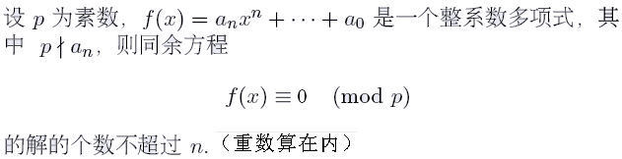
补充定理

Slide 32
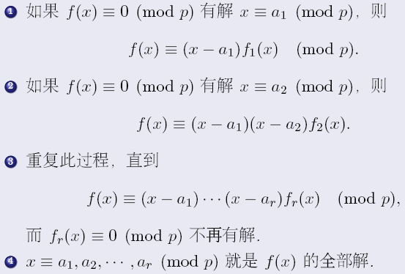
证明：

Slide 33
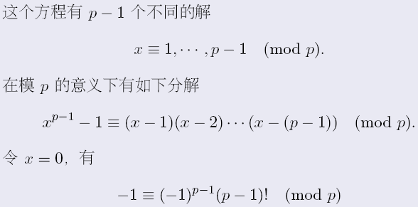
由Euler定理可知：

Slide 34

推论（Wilson定理）
证明：
（1）p是奇素数时Wilson定理成立
（2）p=2时Wilson定理也成立
Wilson定理的推论
因为(p-1)!≡p-1 (mod p)
所以(p-2)!≡1 (mod p)

Slide 35
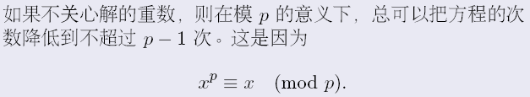
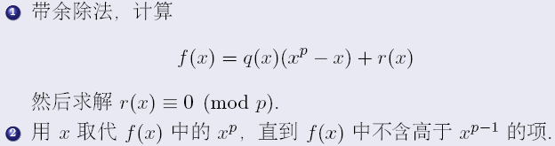
降低方程次数
两种降低次数的方法

Slide 36
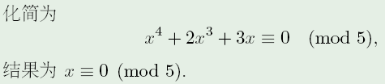
Example
x³+4x⁴+2x³+x+x≡4x⁴+3x³+2x≡0(mod 5)
-x⁴-2x³-3x≡0(mod 5)

Slide 37
第二阶段目标
4.4.2 学习目标
描述一次同余方程组的概念
能用中国剩余定理求解一次同余方程组
一次同余方程组：求若干个同余式的公共解，一般表达式如下：

Slide 38
1.3.2 同余方程组
x ≡ 1389628348591239927636 (mod
6909751743409628348591239927636927467173)
x ≡ 356699251818543411 (mod 469228619669925181854117103494035604184921)
x ≡ 8973491762488550545489 (mod 923337025917624885505060032724751959997363)
x ≡ 337343375465234 (mod 865182796404515463366804589007346976439574881)
Notes:
本质上求剩余类的交集；如何求解；一个个去尝试；当素数很大时怎么办；44位大整数；实际中200位

Slide 39
引入
4.4.1 引入
在公元三世纪前，我国古代一部经典数学著作《孙子算经》中：“今有物不知其数，三三数之剩二，五五数之剩三，七七数之剩二。问物几何？”
此问题可归结为求解同余方程组问题。设所求物数为x，则有：
x≡2(mod 3)
x≡3(mod 5)
x≡2(mod 7)
Notes:
X^2+2=0(mod 6)方程

Slide 40
在明朝程大位著的《算法统要》(1593年)里有下面一首诗歌，它给出了上面问题的解答：
三人同行七十稀，
五树梅花廿一枝，
七子团圆正月半，
除百零五便得知。
意思：所求之数除以3的余数乘70，除以5的余数乘21，除以7的余数乘15，再总加起来，若它大于105，则减去，还大再减，最后得出的正整数就是答案。
70×2=140
21×3=63
15×2=30
(140+63+30) mod 105=23

Slide 41
解法探秘：
70：用3除余1，且5和7都除得尽。故70a是除3余a，5和7都除尽的数；
21：用5除余1，且3和7都除得尽。故21b是除5余b，3和7都除尽的数；
15：用7除余1，且3和5都除得尽。故15c是除7余c，5和3除尽的数。
70a+21b+15c是除3余a，除5余b，除7余c的数就是解，但不一定是最小的。105是3，5，7的最小公倍数，多次减去可得最小正整数解。
这就是孙子定理，外国文献上也称为中国剩余定理，是中国古代数学的一项辉煌成就。
Notes:
本质上求剩余类的交集

Slide 42
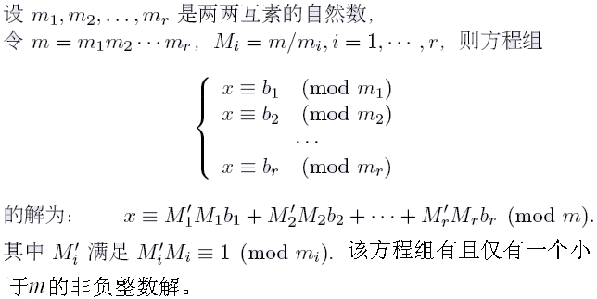
1.3.2 同余方程组
[孙子定理]
定理1.41(中国剩余定理)
Notes:
孙子算经

Slide 43
证明：对任一i，找一个数，它被m_{i}除余1，而被其他m_{j}（j≠i）除尽。
由(m_{i}, m_{j})=1, i≠j, 得(M_{i}, m_{i})=1. 对每一M_{i}存在M_{i}’和N_{i}（由辗转相除法求）使得M_{i}’M_{i} +N_{i}m_{i}=1，即:
M_{i}’M_{i} ≡ 1(mod m_{i})
另一方面, 当i≠j时, 则由(m_{i},m_{j})=1和m＝m_{i}M_{i}得到m_{j}|M_{i}, 故有：
M_{i}’M_{i}≡0(mod m_{j})
故
若x，y是该方程组的两个解，且0≤x，y<m，则得：
x≡y(mod m_{i})，1≤i≤r
于是m_{i}|(x-y)，1≤i≤r。由于m_{l},m₂,…,m_{r}两两互素，故m|(x-y)，因0≤|x-y|<m，故x=y。

Slide 44
1.3.2 同余方程组
例3 解同余方程组：

Slide 45

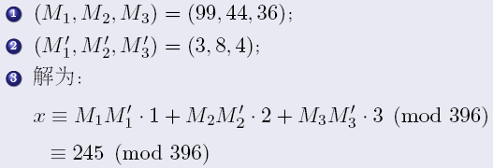
例4：求解同余方程组：
解：4，9，11两两互素，满足中国剩余定理条件。
M₁’=-1，M₂’=-1

Slide 46

例5：求解同余方程组：
解：这个方程组不能直接用中国剩余定理？
三个模数不满足两两互素！
一种方法是两个两个递归处理：
x≡3 (mod 8)
x≡91 (mod 120)
x≡1 (mod 15)
x≡11 (mod 20)
x≡91 (mod 120)
下面介绍另外一种处理方法：

Slide 47
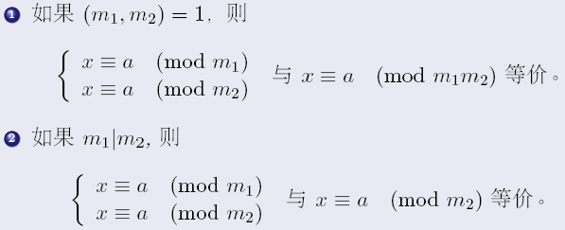
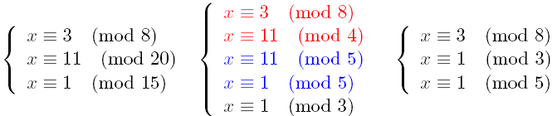
事实：

Slide 48

x≡3(mod 8)
x≡1(mod 3)
x≡1(mod 5)
解：
(M₁,M₂,M₃)=(15,40,24)
(M₁’,M₂’,M₃’)=(7,1,4)
3*15*7+1*40*1+1*24*4=451(mod 120) =91(mod 120)

Slide 49
1.3.2 同余方程组
例6〔韩信点兵〕有兵一队，若列成五行纵队，则
末行1人；成六行纵队，则末行5人；成七行纵队，
则末行4人；成十一行纵队，则末行10人。求兵数。

Slide 50
1.3.2 同余方程组
列表如下：
5 | 1 | 2310 | 462
6 | 5 |  | 385
7 | 4 |  | 330
11 | 10 |  | 210
3
1×462×3
6731
1
5×385×1
1
4×330×1
1
10×210×1

Slide 51
作业
x ≡ 5 (mod 8)
解同余式组
x ≡ 4 (mod 11)
Notes:
X=37, 8*7=1， 11*3=1

Slide 52
1.3.3 中国剩余定理应用
RSA共模攻击
RSA解密加速
秘密分割、秘密共享：
导弹控制发射
开启核按钮
重要场所通行检验等
52

Slide 53
引入
Rabin密码体制：
已知 c≡m² mod n, 如何求m?
Notes:
P106页，RSA加密时字符转发整数，怎么加密，比如某位同学照片

Slide 54
引入
如何将明文转化为椭圆曲线上的点？
Notes:
P106页，RSA加密时字符转发整数，怎么加密，比如某位同学照片

